Slide 1
Konkrétní dopady novely zákona o obalech a alternativní scénáře
Vrchní ředitel sekce ochrany životního prostředí MŽP: David Surý

Slide 2
Jak funguje systém, z čeho obce financují odpadové
hospodářství?

Slide 3
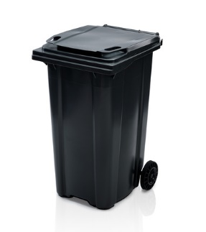
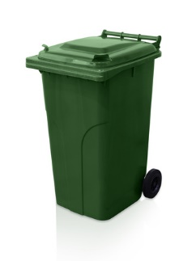
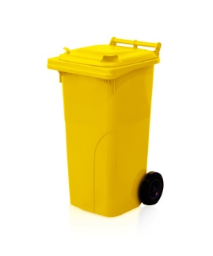
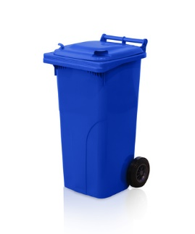
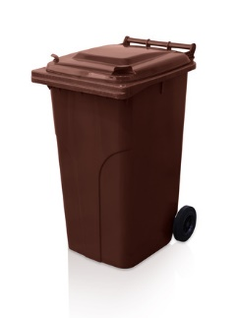
Jak funguje systém, z čeho obce získávají peníze?
Místní poplatky
Rozpočet obce
EPR
obecní rozpočet
obyvatelé / vlastníci nemovitostí
obecní rozpočet
obyvatelé / vlastníci nemovitostí
Separované odpady jsou hrazeny do výše obalové složky.
Obce nejvíce dotují odpadové hospodářství. Dle monitoru státní poklady se jedná o částku až 6 mld. Kč ročně.

Slide 4
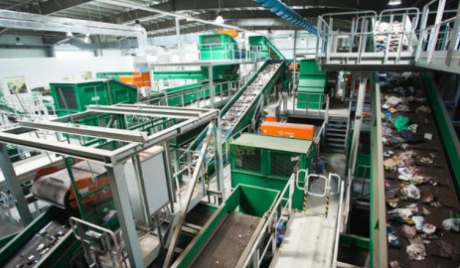
Jak funguje systém, z čeho obce získávají peníze?
výrobce uvádí obal na trh
z výrobku se stane odpad
EKO-KOM platí separaci odpadu.
EKO-KOM platí separaci odpadu i třídícím linkám.
Platí za vytříděnou tunu.
Zaplatí obcím celou částku? NE! Platí jen
Obalovou složku, kterou má finančně pokrytou od povinných subjektů.
zaplatí EKOKOMU
za uvedené množství obalů na trh

Slide 5
Výnosy z prodeje separované komodity, ovlivňuje konečnou
cenu poplatku.
B.
A.
Započítává se do kalkulace výpočtu výsledného poplatku.
Náklady obcí na svoz, nádoby.
Poplatek
Náklady obcí na svoz, nádoby.
Poplatek
Výnosy z PETu
Třídící linky
Třídící linky
Výnosy z PETu
Z celkových příjmů:
Podíl nápojového PET (bez mléka) na příjmech AOS: 7,6%
Podíl nápojových plechovek na příjmech AOS: 2,1%
Zdroj: EKO-KOM
Obce neobchodují s petem ani s jinými komoditami.

Slide 6
Obce mají smlouvy na obsluhu, svoz a likvidaci / využití separovaného odpadu.
Obce ve většině případů s žádným materiálem neobchodují stejně jako neobchodují s papírem nebo kovy.
Volatilita cen druhotný surovin nemá významný vliv. Ten se projevuje až v rámci nové soutěže. Náklady obcí, které se mohou zvyšovat, jsou dány spíše inflací.
Odpadové společnosti se musejí vyrovnat s výkyvy cen v rámci predikovaného vývoje cen s druhotnými komoditami.
B.
Náklady obcí na svoz a separaci
Poplatek
Výnosy z PETu
Třídící linky

Slide 7
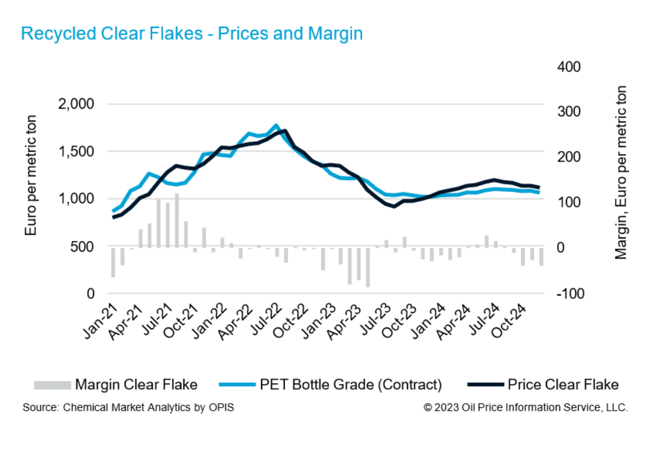
Aktuální tržní cenové rozpětí je odhadováno na 1080 až 1120 EUR/tonu, s průměrnou cenou 1100 EUR/tonu, což je pokles o 50 EUR/tonu oproti polovině dubna.
Někteří výrobci se snažili udržet ceny na úrovni 1110-1130 EUR/tunu na začátku května, ale agresivní cenová politika v regionu Benelux trh táhne dolů.

Slide 8
Aktuální situace
Dle požadavků SMO i SMS jsme vybrali několik obcí a měst, na kterých ilustrujeme jak se konkrétně změní jejich ekonomika. Konkrétní propočty vychází ze dvou analýz, které provedla společnost EKO-KOM a společnost CETA.
Pro účely této analýzy budeme pracovat s daty EKO-KOMu i CETY v alternativních scénářích.
Dopady dle CETA
„Nejhorší potenciální dopad představuje krátkodobý scénář, který indikuje nutnost zvýšení cash-flow k dofinancování nákladů spojených s tříděným sběrem plastů o 324.502.638,10 Kč. Růst průměrného poplatku za odpady generuje částku ve výši 30 Kč/ob./rok. To představuje procentuální navýšení všech nákladů (výdajů) obcí o 0,09 %“
Krátkodobý dopad 30 Kč občan
324 502 638 Kč celkem
Realistický dopad po akomodaci změny vystihuje střednědobý scénář, který determinuje nutnost zvýšení cash-flow k dofinancování nákladů spojených s tříděným sběrem plastů o 163.530.272 Kč ročně. Růst průměrného poplatku za odpady je projektován na hodnotu 15,1 Kč/ob./rok. To představuje procentuální navýšení všech nákladů (výdajů) obcí o 0,05 %
Budoucí dopad dlouhodobý dopad 15 Kč občan.
163 530 272 Kč celkem

Slide 9
Aktuální situace
Dopady dle EKO-KOM
EKO-KOM vypočítal dopad tak, že v ideálním případě, tedy při 100% účinnosti zálohového systému, snížení materiálové recyklace tříděných plastů pod 30% a nejdokonalejší možné optimalizaci svozu, by dopad na systém třídění byl 32 Kč na obyvatele a rok, rozloženo tak, že 22 Kč zaplatí AOS a přenese na spotřebitele, 10 Kč zaplatí obec a přenese na občana.
Krátkodobý dopad 30 Kč občan
324 502 638 Kč celkem
Tento ideální scénář je pochopitelně nereálný a je použit jako báze pro výpočet variant při neideálních scénářích. Nejhorší zvažovaný asi odpovídá prvnímu roku či dvěma. Je to asi 51 Kč na obyvatele a rok, rozloženo 34 Kč AOS a 17 Kč obce. Realisticky by to potom mohlo klesnout na 48 Kč na obyvatele a rok, AOS zůstává 34 Kč a obcím to klesne na 14 Kč.
Budoucí dopad dlouhodobý dopad 17 Kč obce / občan. EKO-KOM počítá také případné navýšení poplatků od ostatních klientů, které vypočítává na 34 Kč / občan.

Slide 10
Co se stanem se zavedením záloh
Uvádí na trh 100 % vratných zálohovaných obalů.
Zákon mu stanoví cíl zpětného sběru 91,5 %
Cíl záloh 91,5 %
výrobce
nápojů
Nevybrané zálohy 8,5%
8,5 % zůstává kde?
8,5 % zůstává v obecních systémech. Obce budou stále likvidovat 8,5 % vratných obalů, jejichž zákonnou likvidaci zajistí obce.
obce
Část nevybraných záloh bude transferováno obcím na pokrytí výpadků a především likvidaci 8,5 % obalů, které zálohový systém nevysbírá.

Slide 11
Navržené pozitivní dopady:
1. Transfer nevybraných záloh v rozsahu max. 15 %
Nevybrané zálohy reprezentují obaly, které nebyl vráceny v rámci zákonem stanovených míst, ale byly odloženy mimo tyto sběrné místa. Tím, že se odloží jinam, generují náklady obcím na obsluhu. Dle vypočítaných dopadů jak společnosti CETA i EKO-KOMu, byl navržen model transferu 15 %, který bude směrován na jednoho občana.
2. Zahrnutí letáků a reklamních tiskovin do povinnosti platit za produkovaný odpad výrobcům / původcům.
Pozitivní dopad byl kalkulován na cca 20 Kč na občana především z reklamní letáků a tiskovin. V rámci konzervativního výpočtu počítáme s dopadem v průměru 13 Kč reprezentuje nižší hodnotu. V případě vyšší hodnoty byla hodnota dopočítána násobkem 20 Kč na osobu. Hlavní komodity, které jsou „černými pasažéry“ jsou reklamní tiskoviny, letáky, noviny a časopisy.

Slide 12
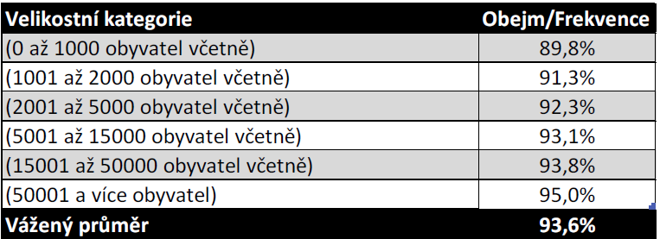
Aktuální situace
3. Možné optimalizace svozu
Optimalizace z četnosti
V rámci možných scénářů jsme pro konkrétní obce navrhli i možné optimalizace. Důvod je, že pokud se začne zálohovat zůstane 25 % stávajících kapacit nevyužitých, nápojový PET obsahuje cca 17 % hmotnostních a 25 % celkových kapacit jednotlivých nádob.
EKO-KOM vypočítává optimalizaci svozu pouze formou četnosti. Tzn. že je optimalizace možná jen v případě redukce počtu svozů. Například do měsíce jsou čtyři svozy a ty je možné redukovat na tři svozy.
V rámci jednotlivých případů, je možné pracovat se třemi možnostmi optimalizace.
Optimalizace svozu – optimalizace četností
Optimalizace pytlového sběru – například z 12 svozů pytlového sběru za rok, je možné provést pouze 10 svozů.
Optimalizace z rozsahu, například obce, které mají veřejnou síť hustou, mohou redukovat počty kontejnerů tak, aby byla zajištěna docházková vzdálenost.
Efektivní ideálně optimalizovaný pokles obslouženého objemu v obcích z modelu optimalizace, výstup frekvenčního modelu.

Slide 13
O čem je novela?
Scénář:
EKOKOM po zavedení záloh platí obvyklé náklady obcím
Obce získají 10 až 15 % z nevybraných záloh
Budou zpoplatněny reklamní tiskoviny

Slide 14
O čem je novela?
S jakými daty pracujeme?
Fakturované částky obcí vůči společnosti EKO-KOM
Fakturované částky obcí za separaci papíru
Fakturované částky obcí za separaci plastu
Souhrnné platby
Negativní dopad obcí dle dat EKO-KOMU a CETA
Počet obyvatel dané obce
Množství separovaného odpadu: papír / plast

Slide 15
Scénář - EKOKOM po zavedení záloh navýší poplatky o 18 % stávajícím klientům
Praha – Brno – Ostrava
Celkové dopady v nominálních hodnotách bez opatření MŽP
A

Slide 16
Scénář - EKOKOM po zavedení záloh navýší poplatky o 18 % stávajícím klientům
Praha – Brno – Ostrava
Opatření: zpoplatnění letáků / 15 % nevybraných záloh / 18 % navýšení poplatků
B

Slide 17
Scénář - EKOKOM po zavedení záloh navýší poplatky o 18 % stávajícím klientům
Praha – Brno – Ostrava
Celkové dopady v nominálních hodnotách
C

Slide 18
Manažerské shrnutí:
Průměrné příjmy na obyvatele
39 Kč.

Slide 19
Manažerské shrnutí:
Pří účinnosti 80 % je většina pozitivní dopadů způsobena nevybranými zálohami.

Slide 20
Manažerské shrnutí:
S vyšší mírou efektivity a zvyšování cílů až na 91,5 % k roku 2029 bude podíl nevybraných záloh nižší.

Slide 21
Manažerské shrnutí:
Město | celkové plusové dopady | počet obyvatel | pozitivní dopad na občana v obci
Praha | 55 327 078 Kč | 1309000 | 42 Kč
Brno | 14 867 583 Kč | 379000 | 39 Kč
Ostrava | 11 304 338 Kč | 289000 | 39 Kč
Olomouc | 4 281 819 Kč | 100408 | 43 Kč
Most | 2 520 217 Kč | 66401 | 38 Kč
Karviná | 1 888 991 Kč | 53209 | 36 Kč
Svitavy | 700 324 Kč | 16800 | 42 Kč
Bučovice | 235 747 Kč | 6464 | 36 Kč
Semily | 316 092 Kč | 8470 | 37 Kč
Valašské Klobouky | 178 477 Kč | 4946 | 36 Kč
Pacov | 177 749 Kč | 4717 | 38 Kč
Velké Pavlovice | 122 118 Kč | 3140 | 39 Kč
Velký Osek | 110 424 Kč | 2491 | 44 Kč
Kunčice pod Ondřejníkem | 91 755 Kč | 2373 | 39 Kč
Otice | 43 099 Kč | 1441 | 30 Kč
Kašava | 32 781 Kč | 937 | 35 Kč
Pašovice | 23 113 Kč | 710 | 33 Kč
Vysočina | 21 430 Kč | 700 | 31 Kč
Kvilda | 9 918 Kč | 139 | 71 Kč

Slide 22
Alternativní scénáře:
nebudeme zálohovat povinně
tvorba alternativních zálohových systémů
výrazná intenzifikace sběrných míst

Slide 24
Co je nutné udělat, a kolik by kroky směřují ke sběru 90 % obalů v rámci SUP stály?
Nabízí se možnost zavést, dobrovolné zálohy, digitální zálohování tzv. DDRS, nutné je ovšem poznamenat, že DDRS se prozatím testuje v jednotlivých zemích a rozsazích.
DDRS vyžaduje:
výstavbu nové sběrné sítě nebo její doplnění
Investice do značení nádob
Investice do výrobních linek
Investice do IT řešení
2. Zároveň bylo nutné vysoce intenzifikovat sběrnou síť:
V rámci Door-to-door
V rámci veřejné sítě
V rámci veřejného prostranství ve správě obcí
Rozšíření sběrných míst a důslednější intenzifikace ve veřejných prostranstvích typu, nádraží, železniční stanice, MHD atd.

Slide 25
Co je DDRS?
Digital deposit return system?
DDRS systém je systém, který zatím plošně nefunguje v žádné zemi EU. Zatím probíhají piloty.
Jak funguje DDRS?
Skenování a identifikace obalů: Spotřebitelé mohou pomocí mobilní aplikace nebo speciálních skenovacích zařízení skenovat čárové kódy na obalech, aby identifikovali výrobky zapojené do zálohového systému.
Digitální zálohy: Při nákupu výrobku je záloha připsána na digitální účet spotřebitele. Po vrácení obalu se záloha vrátí na tento účet nebo je možné ji použít při dalším nákupu.
Flexibilní vrácení obalů: DDRS umožňuje vrácení obalů na různých místech, jako jsou obchody, recyklační stanice nebo speciální automaty. To zvyšuje pohodlí pro spotřebitele a podporuje vyšší míru recyklace.
Sledování a správa dat: Systém shromažďuje data o vrácených obalech, což umožňuje lepší sledování a analýzu recyklačních toků. Tato data mohou být využita pro další zlepšování systému.
Podpora udržitelnosti: DDRS podporuje cirkulární ekonomiku tím, že motivuje spotřebitele k recyklaci a pomáhá snižovat množství odpadu a zvyšovat podíl recyklovaných materiálů.
DDRS představuje inovativní a technologicky pokročilý způsob, jak podporovat recyklaci a zálohování obalů, a může být efektivním nástrojem v boji proti odpadu a pro podporu udržitelného životního prostředí.

Slide 26
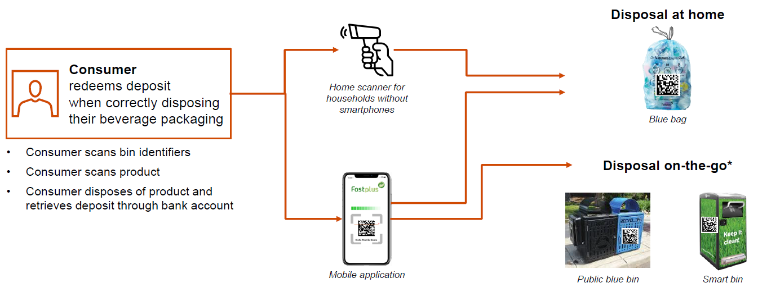
DDRS
Problematické se aktuálně jeví především skenování u věkové kohorty 70 / 80

Slide 27
DDRS – Technical layer

Slide 28
Popis položek a logika výpočtu:

Slide 29
Popis položek a logika výpočtu:
Veřejné místa - intenzifikace košů měst | 608 měst x 6000 Kč x 200 průměrný počet košů
Svoz košů umožňující separaci měst | 600 měst x 200 košů x 365 svozů x 21 kč za svoz
Svoz košů veřejné budovy | 6000 obcí x 21 Kč za svoz x 55 svozů
Svoz košů zastávky auto. | 12865 zastávek v ČR vč. MHD x 21 Kč za svoz x 365 svozů
Svoz košů nádraží | 2865 počet míst x 3 koše na nádraží x 365 svozů ročně x 21 Kč za svoz
Investice do košů veřejné budovy | 6000 budov x 4000 za nádobu
Investice do košů zastávky auto. | 12865 košů na zastávce x 6000 Kč za nádobu
Investice do košů nádraží | 8595 počet míst x 6000 Kč
V případě multikomoditního sběru počítáme s dražší nádobou za 9000 Kč

Slide 30
Sumativní tabulka: výpočet nákladů na svoz / investice:

Slide 31
Manažerské shrnutí:
DDRS systém, který byl identifikován jako alternativa vůči klasickému zálohování, které se odevzdává do odběrných míst na 11 000 místech, se jeví jako investičně levnější při porovnání nominálních hodnot.
V případě srovnání životnosti investic z hlediska odpisových skupin je nutné provést další analýzu SOCRU a kalkulace intenzifikace. Vycházíme ze zjištění, že životnost automatů a odpisy stavebních prací jsou v delších odpisových skupinách než v případě prostého nákupu nádob. Životnost nádob je kratší.
Intenzifikací sítě bez DDRS, (který neprodražuje systém z hlediska investic tak zásadně 437 mil. Kč), nezaručujeme vrácení obalů do správné nádoby. Stále vycházíme ze zjištění, že 80 % se snaží třídit poctivě, téměř 20 % netřídí vůbec nebo s chybou / nepravidelně. DDRS zapojuje ekonomický instrument, který zajišťuje tlak na vrácení obalů do správné nádoby.
Investice do třídících linek nebyla kalkulována, ty předpokládáme stejné jak se zálohováním tak i bez něj. V klasickém systému záloh jsou požadavky na třídící linky menší. (méně shozů – méně optických separátorů)

Slide 32
Manažerské shrnutí:
Podle Belgické studie, vychází rozšíření a přebudování sítě na D2D sítě 2,8 mld. Kč.
V případě této kalkulace počítáme ve dvou variantách s dobudováním sítě ve variantě 1 (PET a AL odděleně) s částkou 3,2 mld. v případě varianty č. 2 s investicí 2,3 mld.

Slide 33
Manažerské shrnutí:
Provozní náklady, díky četnosti svozu a množství svážených míst jsou celkově vyšší.
Začínají svážet veškeré místa, například v nádraží, zastávky MHD a autobusové striktně odděleně.
V případě multikomoditního sběru, je úspora při pořízení, ale naopak je potřeba četnějšího svozu.
Provozní náklady včetně DDRS v rámci odděleného svozu 3,57 mld. Svoz v rámci multikomodity 3,2 mld.

Slide 34
Děkujeme za pozornost

